Slide 1
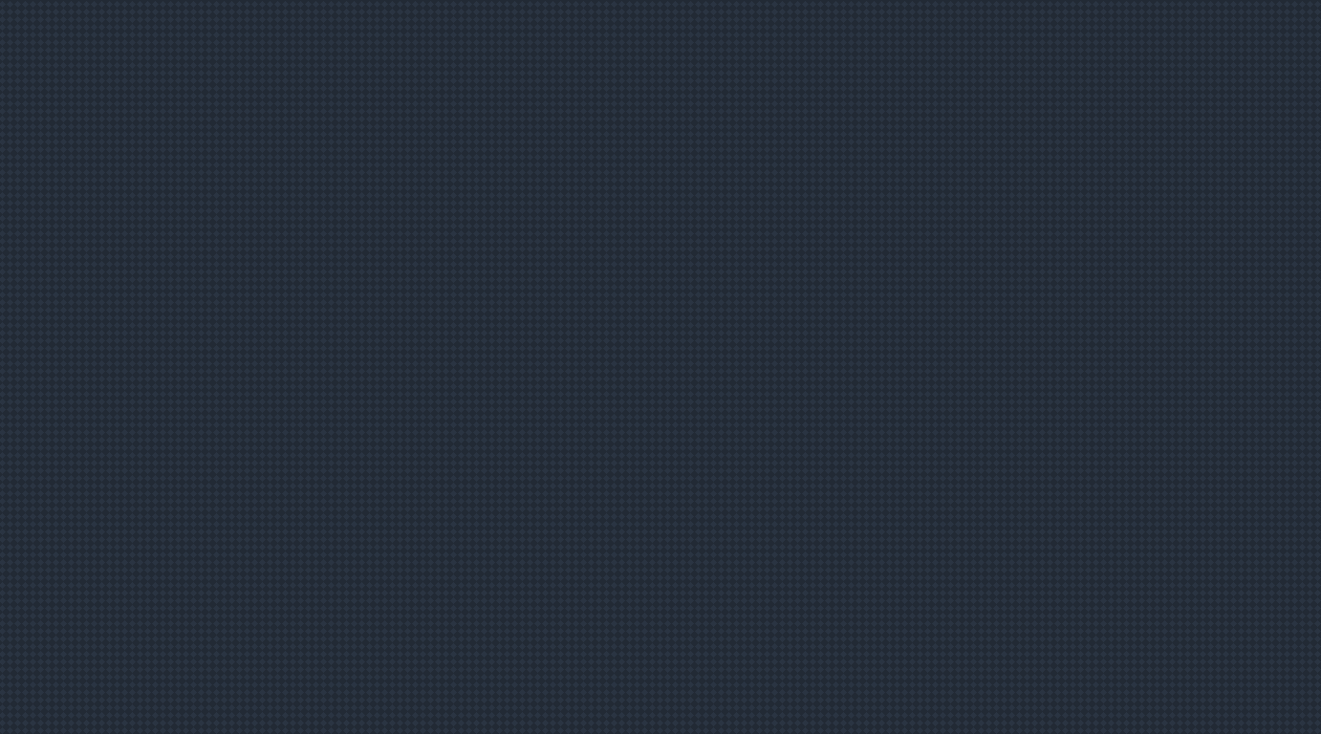
캡스톤 디자인 A
5조 중간발표
19010823 노유민
19010831 공승재
20010756 김윤희
20010949 윤유진

Slide 2
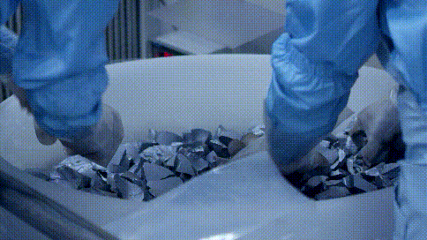
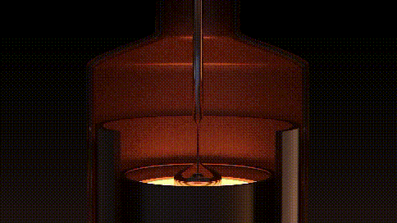
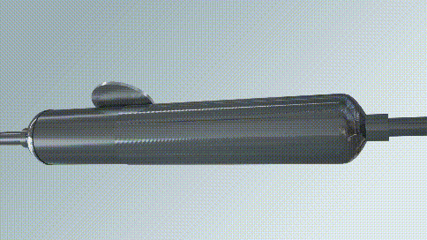
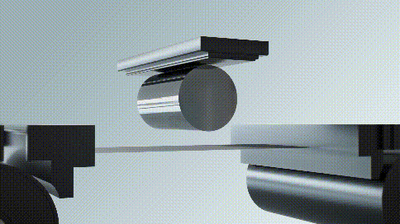
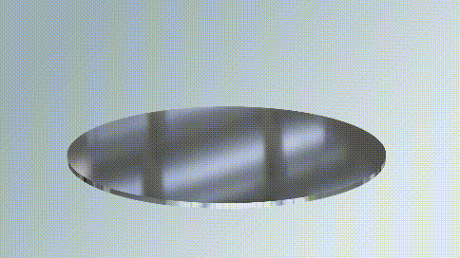
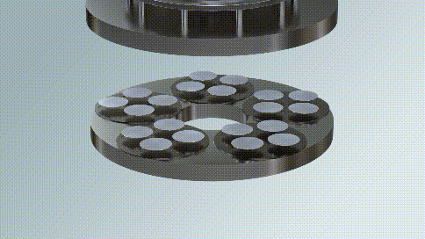
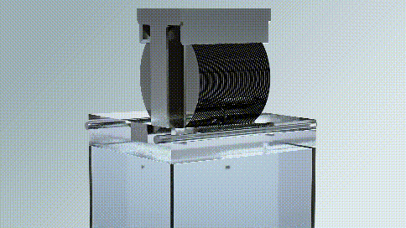
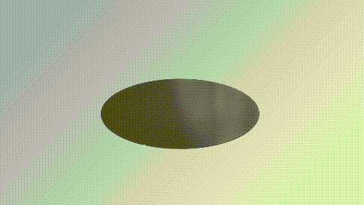
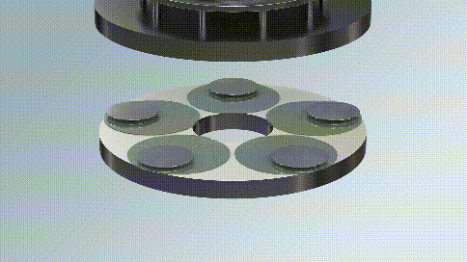
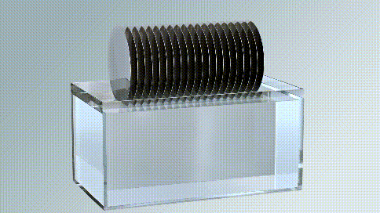
웨이퍼 공정 과정
300mm Silicon Wafer Manufacturing Process
POLY SILICON STACKING
INGOT GROWING
INGOT GRINDING &
CROPPING
WIRE SAWING
EDGE GRINDING
LAPPING
ETCHING
DOUBLE SIDE GRINDING
POLISHING
CLEANING

Slide 3
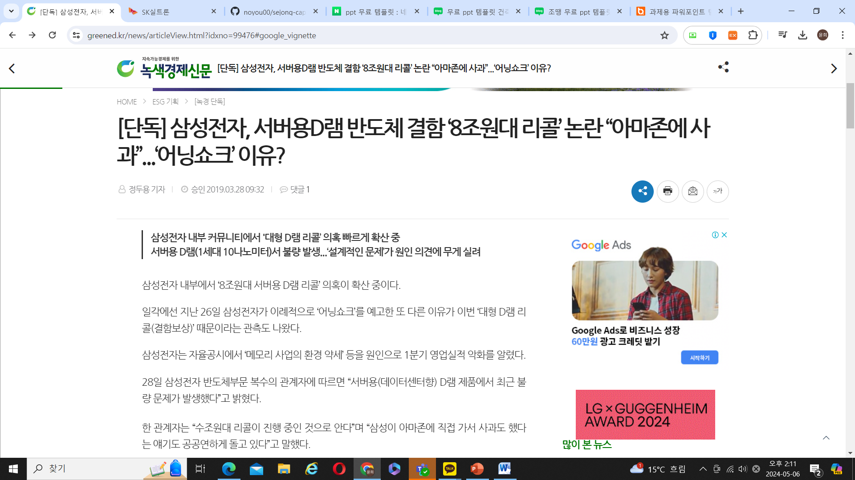
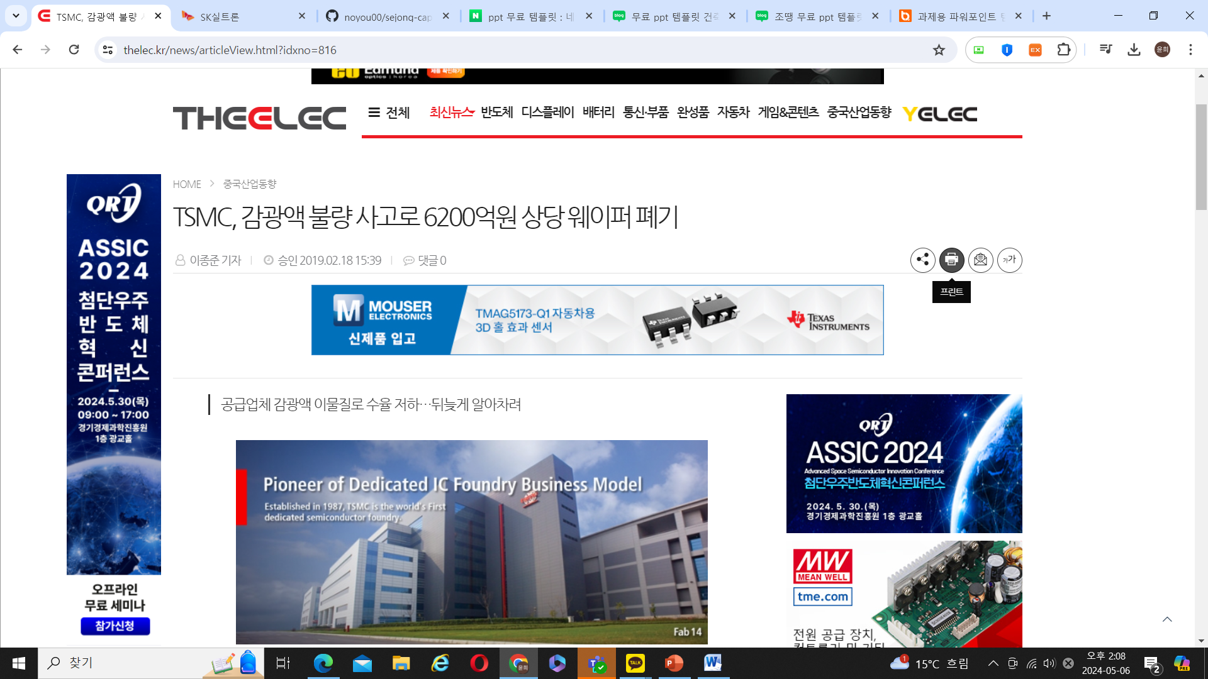
웨이퍼 공정 중 발생하는 문제
-Edge grinding 공정
-Etching 공정
-RTA/RTP 공정
-Polishing 공정
-Wafer handling 에서의 스크레치, 과도한 인장력으로 인한 데미지
- 열, 압력 으로의 wafer warpage
-Chamber안에서의 불량 접촉으로 인한 air pocket

Slide 4
현직자와의 INTERVIEW
전 삼성 현 SK 하이닉스 현직자
Q. 반도체 공정 최적화를 위한 불량개선 프로그램을 만드는데 실제로 많이 사용할까요?
A.
그렇다.
웨이퍼 공정 과정 중 중간 단계에서 오류가 났을 때 바로 알아차리지 못하면 완성되기까지 들어가는
시간과 돈이 너무 아깝다.
수천개의 반도체를 사람이 육안으로 보고 일일이 다 거르기 힘들기 때문에 당연히 기계가 필요한 부분임
실제로 여러 회사에서도 반도체 불량을 찾기 위해 많은 노력이 들어감.
+
하루종일 결함만 찾으러 다닌 경험 존재. 한 과정이 끝나면 그림으로 확대해서 직접 판단.
→ 인공지능 개발로 해결 !
불량을 판단할 때 기준이 중요. 수치로 판단하기 애매한 부분 때문에 그 평균값을 정해주는 것이 중요
→ KNN 머신러닝 활용

Slide 5
현직자와의 INTERVIEW
현 삼성전자 협력업체 현직자
Q. 유지보수 중 생기는 문제점들에 대해서 예시와 빈도수에 대해 설명 부탁드리겠습니다.
A.
스크러버 장비에 오류가 생겨 압력이 비정상 단계에 도달하면 fab 안에 interlock으로 인해
전체적인 웨이퍼 공정이 멈추게 되어 수천에서 수억원 단위의 피해가 생김.
공정 중 장비간에 웨이퍼를 옮기기 위해 작업자들이 직접 웨이퍼를 핸들링 하는 경우가 있다.
이때 웨이퍼가 깨지거나 망가짐에 피해가 생길 수 있음.
결과적으로 웨이퍼 공정 단계에서 생기는 문제들로 인해 피해액이 발생하며,
공정 단계 이외에도 휴먼 에러로 인한 피해가 생김.

Slide 6
프로젝트 주제
반도체 공정 최적화를 위한 머신러닝 기반
웨이퍼 오류 검출 시스템

Slide 7
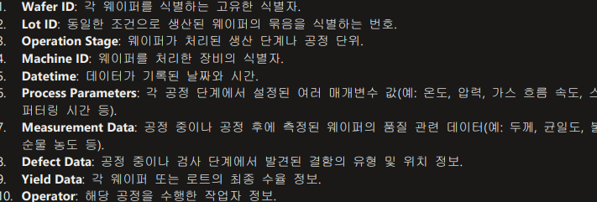
프로젝트 설명
테스트 데이터 학습
SCV 공정 데이터 입력
분석 결과 도출 (결함의 종류 및 원인)
csv 데이터 내용
(NULL값 존재)

Slide 8
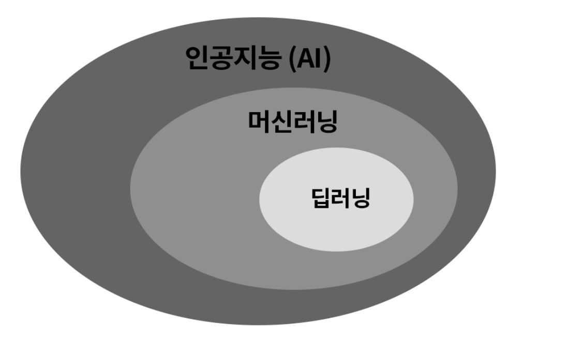
인공지능(AI)의 범주
5조 프로젝트의 핵심!

Slide 9
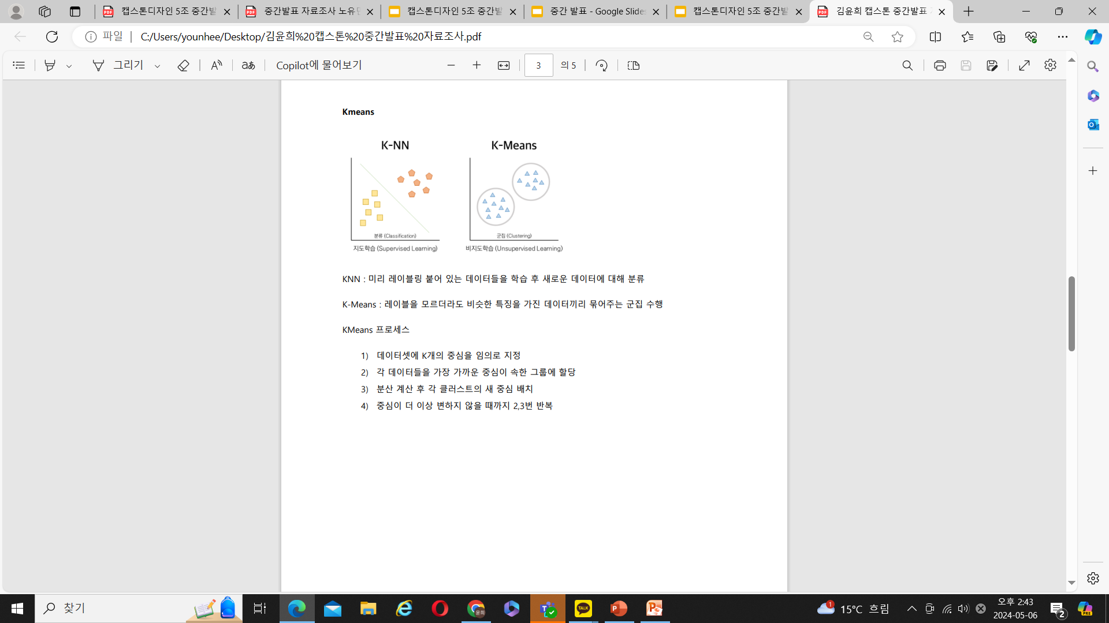
알고리즘 학습
KNN Inputer
Kmeans
가장 가까운 K개의 이웃 데이터를 묶고
그 이웃들을 이용하여 결측치(Null)를 채우는 방식
Null값으로 인한 오류 해결 !
데이터를 K개의 Cluster로 묶는 알고리즘

Slide 10
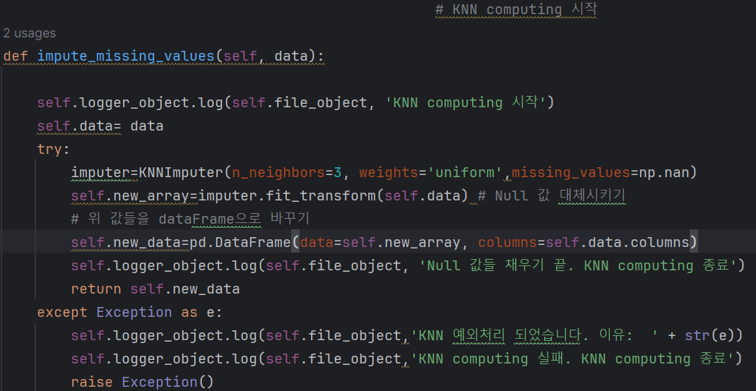
알고리즘 구현
KNN Inputer
Null값으로 인한 오류 해결 !

Slide 11
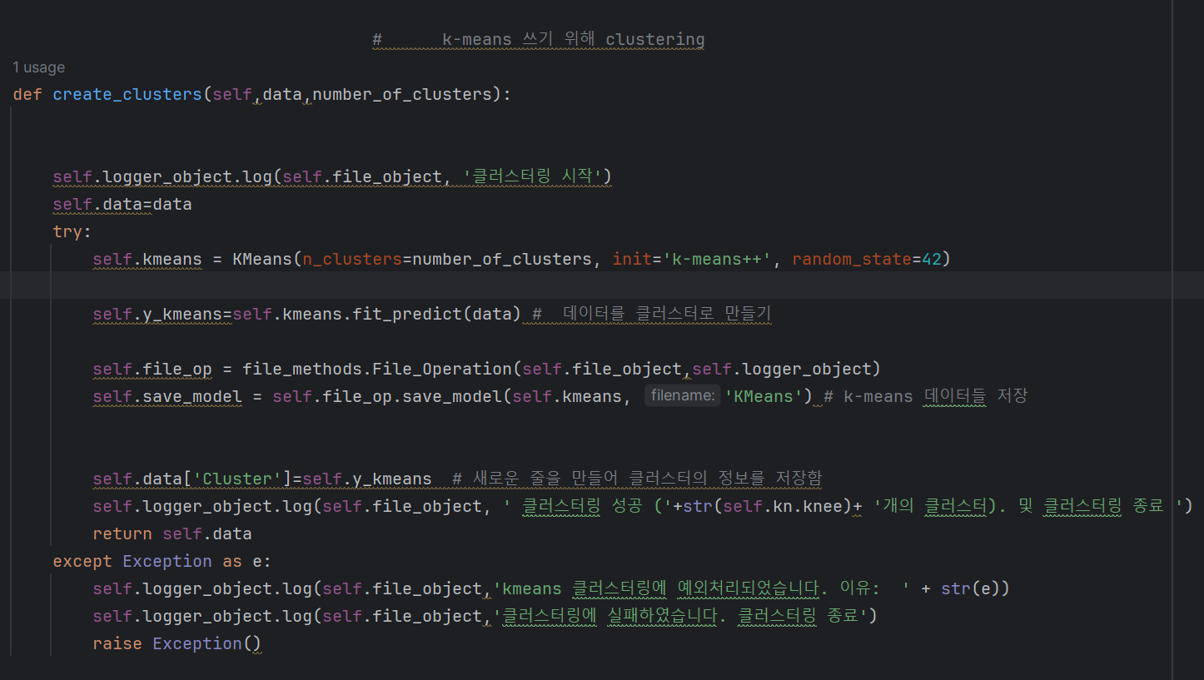
알고리즘 구현
Kmeans

Slide 12
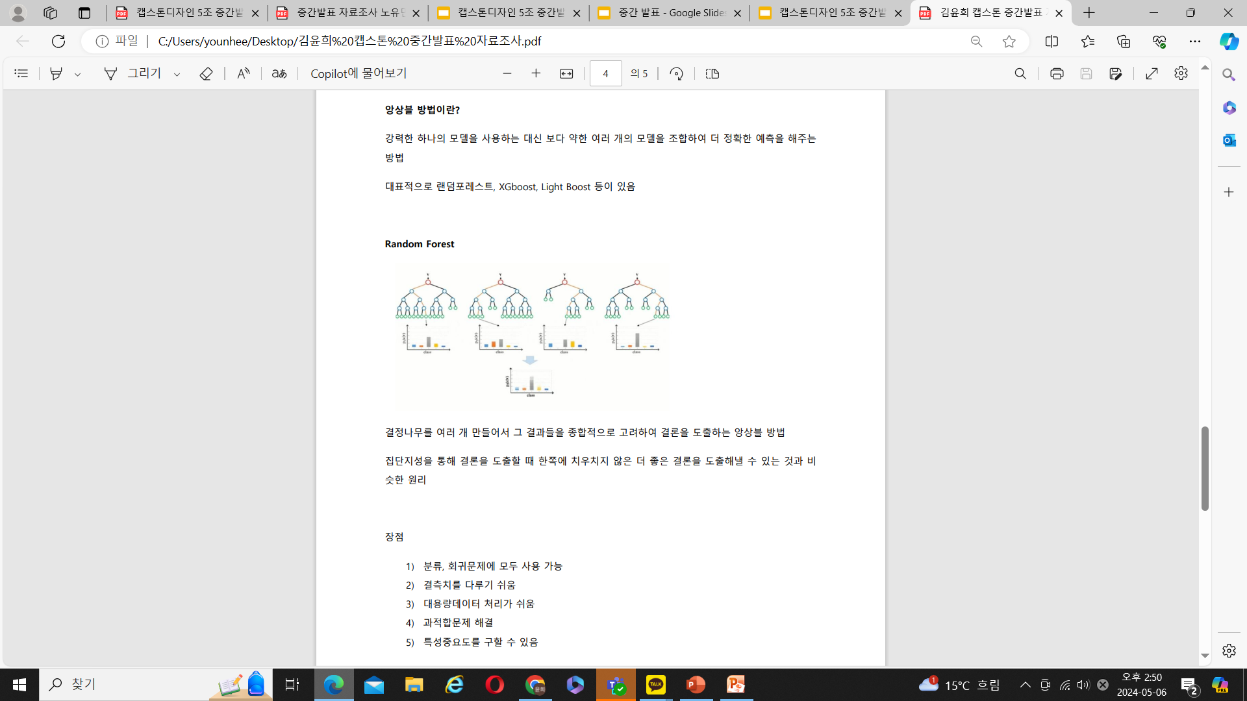
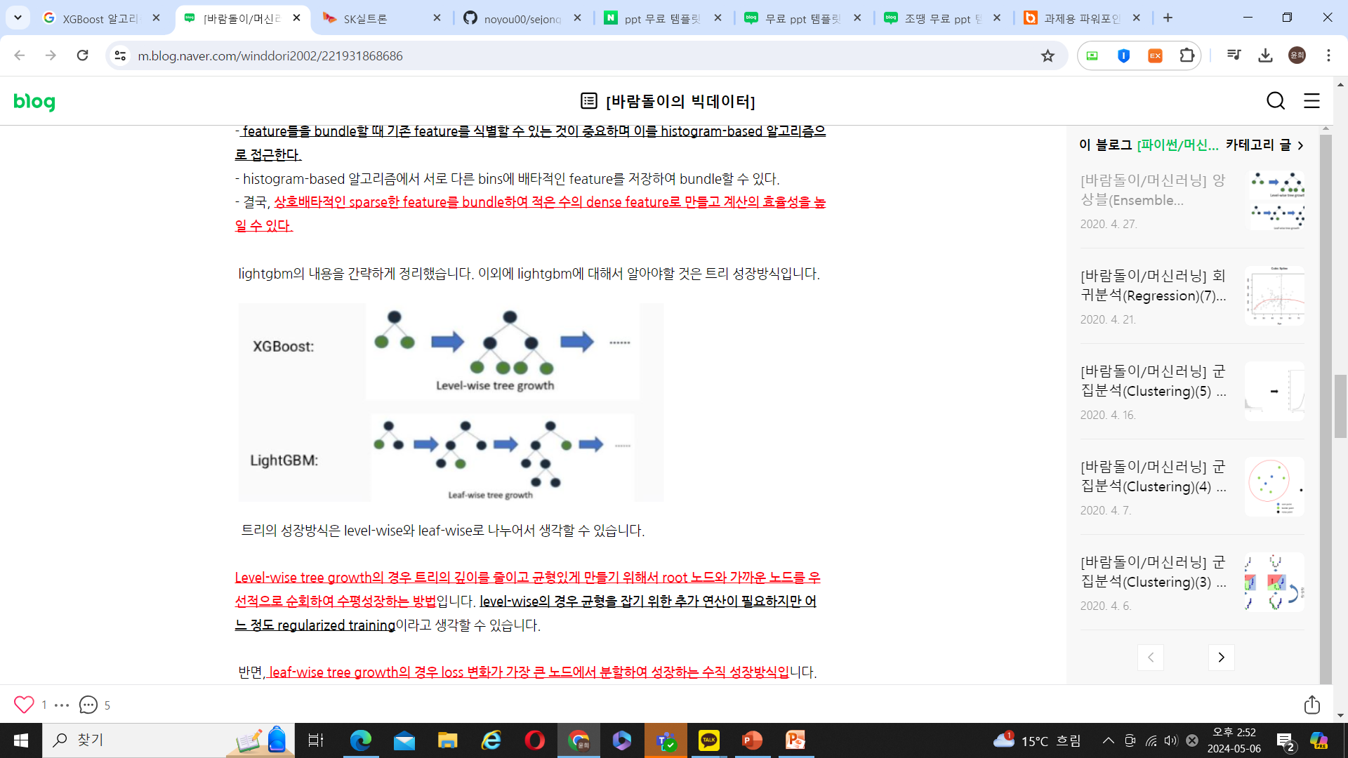
알고리즘 학습
Random Forest
XGboost
결함 탐지 및 원인 분석
예측 모델링 알고리즘
앙상블 규제를 통한 과적합 방지 알고리즘

Slide 13
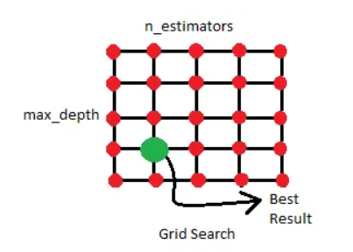
알고리즘 학습
CV GridSearch
모델의 성능 향상
모델의 최적의 하이퍼파라미터 값을 찾는 알고리즘

Slide 14
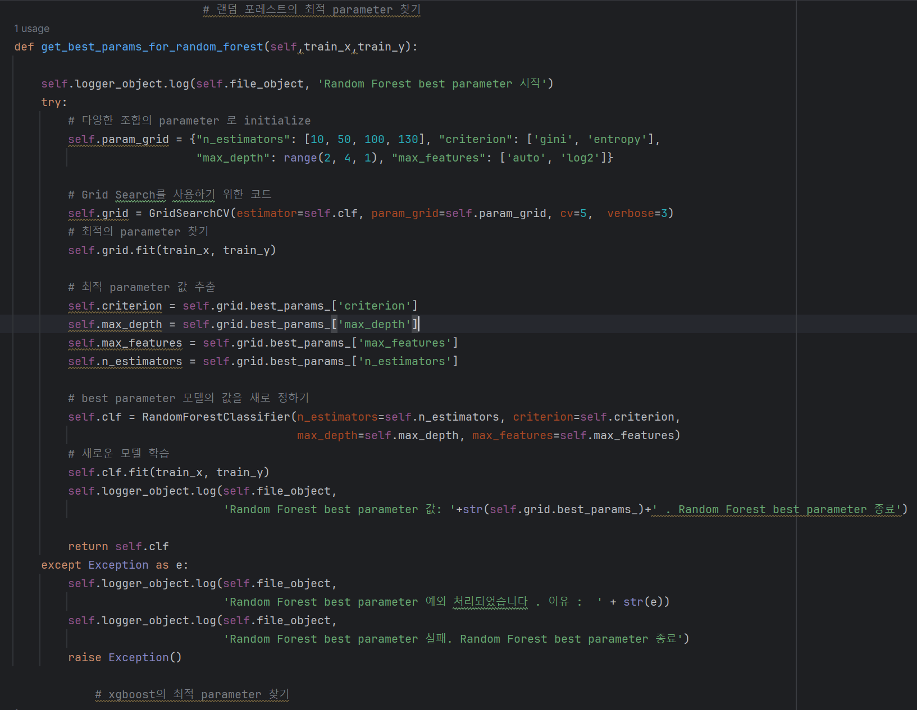
알고리즘 구현
Random Forest

Slide 15
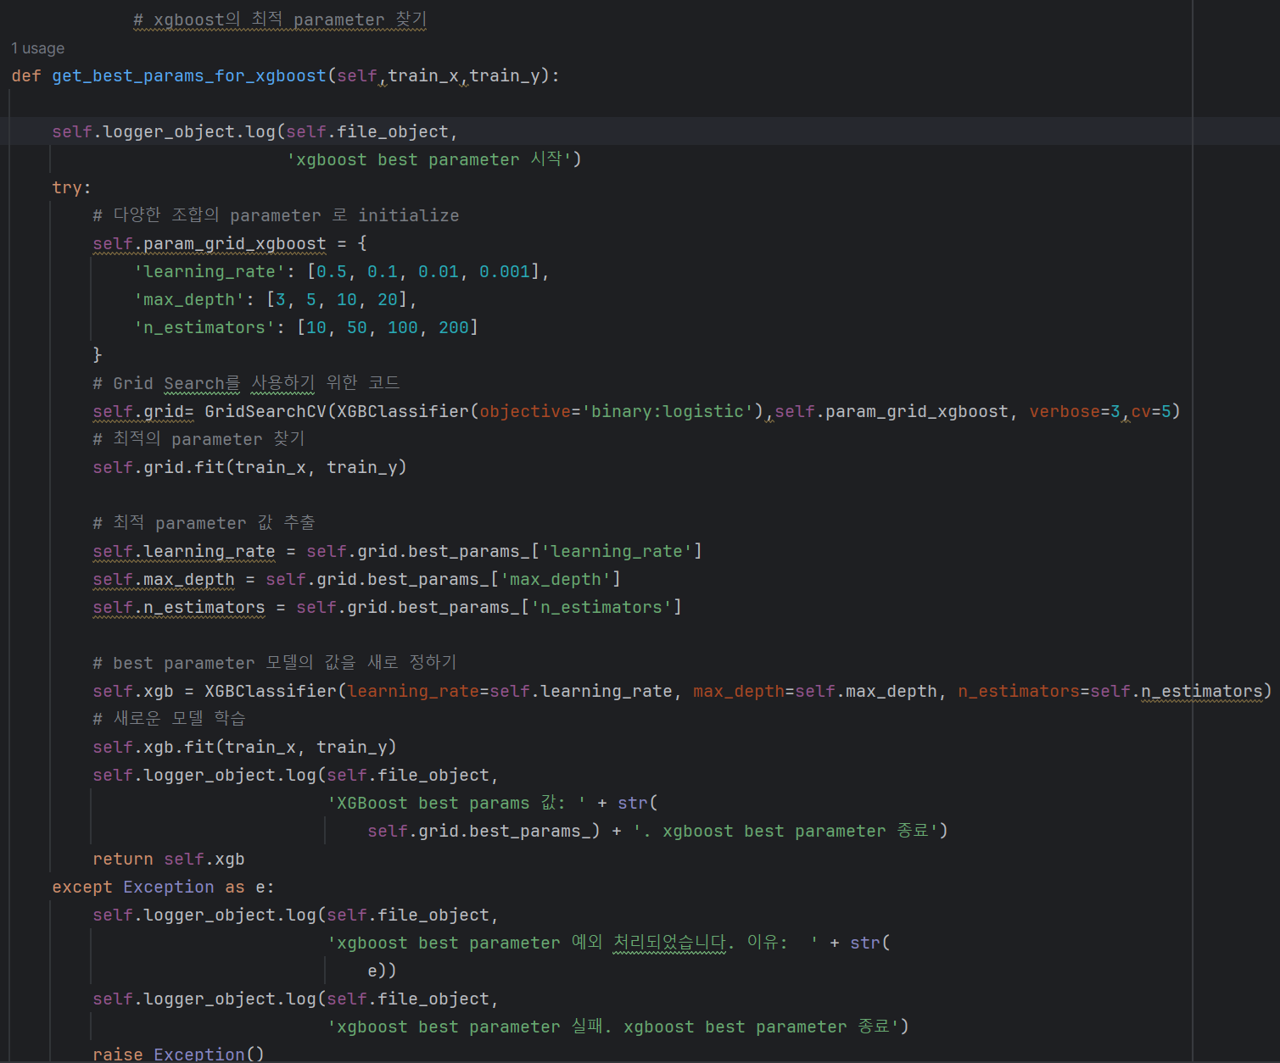
알고리즘 구현
XGboost

Slide 16
기대효과
프로그램 실현 시 기대효과
기존 초기 수율 50% 미만 → 높은 수율 예상
누가 사용 ? → 반도체 회사의 반도체 불량을 찾아내는 팀
오류가 발생한 공정 단계를 특정함으로써 문제 원인 해결 가능
불량 감지 시스템을 구축함으로써 기업은 경쟁 우위를 확보,
고객에게 더 나은 제품을 제공하여 시장에서 경쟁성 확보 가능

Slide 17
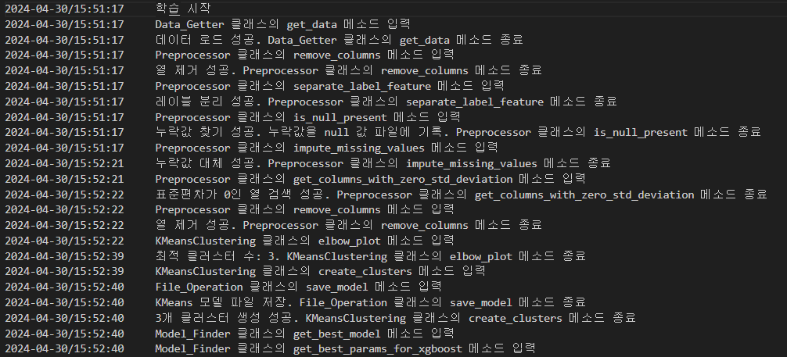
진행상황
머신러닝 학습 및
적절한 머신러닝 선택
선택한 머신러닝
테스트
실제 공정 데이터 학습결과 확인

Slide 18
향후 계획
예정된 진행 방향
5가지 머신러닝 연결
정확도 및 신속성 향상
센서 데이터를 웨이퍼 맵으로 표현
웨이퍼 불량 검출 웹 사이트 제작
머신러닝 기반
공정 데이터 학습 후
결과 도출
향후 계획
중간발표

Slide 19
역할
공승재
머신러닝 학습 및 테스트
자료조사
노유민
머신러닝 학습 및 테스트
자료조사
윤유진
머신러닝 학습
발표
김윤희
머신러닝 학습
PPT 제작

Slide 20
감사합니다
Q&A

